Slide 1
2017-2018 BAHAR YARIYILI SİSTEM ANALİZİ VE TASARIMI DERSİ I.RAPOR –PROJE ANALİZİ PROJE ADI: Kişisel Blog Sites
1161602089 Emrullah Demir
1161602805 Selçuk Çilek
1151602905 F. Fuat Özer
1151602908 Emrah Karaman

Slide 2
Görev | Kişiler | Görev Tanımı
Proje yöneticisi Sistem analisti Programcı | Emrullah Demir Selçuk Çilek Emrah Karaman Faruk Fuat Özer | Yürütülen projenin ekip yapısının oluşturulması, görev atamalarının yapılması, projenin düzgün bir şekilde yürümesinin sağlanması.
 |  | Ön inceleme, fizibilite analizi ve sistem analizinin yapılması, sistem yapısının belirlenmesi, raporların oluşturulması.
 |  | Sistemin mimari tasarımı, kullanılacak teknolojinin belirlenmesi, veritabanı yapısının oluşturulması, sistemin kodlanması, sistemin testlerinin yapılması.

Slide 3
ÖN İNCELEME VE FİZİBİLİTE ANALİZİ RAPORU ÖN İNCELEME
Sistem Sınır ve Yapısı
Duygu ve düşüncelerimizi, bir konu hakkındaki bilgi ve tecrübelerimizi paylaştığımız ve başkalarının da bu paylaşımları okuyabileceği platformdur. Bloglar, dijital günlükler olarak anılsa da blogların bildiğimiz günlüklerden önemli bir farkı vardır: Günlüğümüzün başkaları tarafından okunmasını istemezken blogumuzun okunmasını isteriz.

Slide 4
İstekler
1. Amacınızı belirleyin 2. Okuyucularınızı tanıyın 3. Gerçekçi olun 4. Sitenizi sık sık güncelleyin 5. Blogunuzu halka tanıtın 6. Kaynaklarınıza link verin 7. Diğer bloglara link verin 8. Sevdiğiniz konular hakkında yazmaya çalışın 9. Sabırlı olun

Slide 5
FİZİBİLİTE ÇALIŞMASI
1.Teknik Fizibilite
Kullanılacak teknoloji yeni değil, sistemin benzerleri piyasada mevcut, bu yüzden teknik anlamda araştırma olanağı var ve fikir edinebilmek mümkün. Diğer yandan benzerlerinin çok olması risk taşıyor, bu durum sistemin tasarım ve kullanılabilirlik açısından etkileyici olmasını gerektiriyor.
Sistemle ilgili entegrasyonları yapmak için WordPress bilen elemanlara ya da mevcut elemanları bu konuda eğitime ihtiyaç vardır. WordPress açık kaynak kodlu bir yazılım olması ile ücretsiz bir şekilde tüm kodlarına müdahale edip sitenizi dilediğiniz gibi şekillendirebilmenize imkan sağlıyor. Projeyi yaparken bizden istenenleri düzgün bir şekilde yapmak ve kullanıcıya göstermek için gerekli adımları belirleyip bu adımları gerçekleştirmek için de Web sitemiz için uygun temayı ve eklentileri bulmayı planlıyoruz.
Programcıların ise PHP dilini bilmesi gerekiyor çünkü Wordpress’in tabanı PHP’dir. Arayüzlerin yetersiz olduğu zamanlarda kodlara doğrudan müdahale edilebilir. Sistem, tarayıcılarla uyumsuzluk yaşama gibi riske sahip değildir.

Slide 6
2.Ekonomik Fizibilite
Bir web sitesi için satın almamız gereken iki temel servis var.
1-)Domain (alan adı)
2-) Hosting (sunucu)
Domain, web sitemiz için ilk adımdır. Alan adlarında, “.com, .net, .ogr” alan en çok tercih edilen uzantılardır. İlk tercihimiz .com olmalıdır. Bazı alan adlarına .net daha çok yakışıyor, fakat akılda kalıcılık açısından eğer aynı alan adının .com’u da bizde değilse, akılda kalıcılık açısından .net sorun yaratabilir.

Slide 7
Domain – Alan Adı Maliyeti
Alan adlarını en az bir yıllık, en fazla on yıllık satın alabiliyoruz. com, net, org gibi alan adları her zaman ilk satın alanındır. Çok büyük marka davaları olmadan elinizden alınması imkansız. İki büyük firmanın alan adı fiyatlarını araştırdım, inceleyelim.
Google Domain
Google domain’de .com .net ve .ogr fiyatları aynı. Yıllık 12 dolar.
Godaddy Domain
Godaddy ilk alımlarda ucuz, uzatma işlemlerinde de oldukça pahalıdır. İndirim kuponları internette bulunabiliyor .Yıllık 8,99 TL gibi düşük bir fiyat vardır.

Slide 8
Hosting – Sunucu Maliyeti
Hosting konusunda piyasa çok karmaşık. İşin içine anlaşmasız rekabet girince, ortaya saçma sapan fiyatlar çıkıyor. Tabii bu fiyatlarda hizmetin kalitesine yansıyor. Sınırsız hosting başlığı adı altında satılan hostingleri iyice incelemek gerekiyor. Bu işte tecrübe ve bilgi sahibi olmayan insanların, sınırsız hosting başlığı adı altında hosting satan firmalar tarafından alenen dolandırıldığını düşünüyorum. Bilgi sahibi olan biri CPU kullanımını vs. sorabilir ve ona göre satın alır. Bilgi sahibi olmayan bir insana üç liraya ne bekliyordun diyemezsiniz! Yani bu aldatmaca başlıklarla aldığınız hosting’ler, elli ziyaretçiye ulaştığınızda servis dışı kalabiliyor.
Bu konuda ki hosting fiyat araştırmamızı, projeye göre gerekli ve kullanılabilir hosting paketleriyle araştırdık.
Hosting’ler de genelde domain gibi yıllık satın alınabiliyor. Nadir de olsa üç-altı aylık satan firmalarda yok değil.

Slide 9
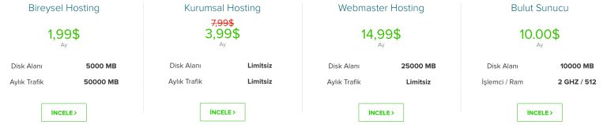
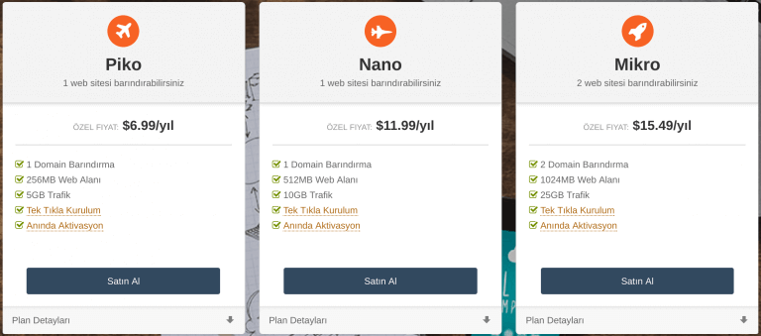
İHS TELEKOM HOSTİNG
Sınırsız destek alabileceğiniz bir firmadır.
Alastyr Hosting
Gördüğünüz gibi çok düşük fiyatlara yıllık hosting satışları yapan bir firma.

Slide 10
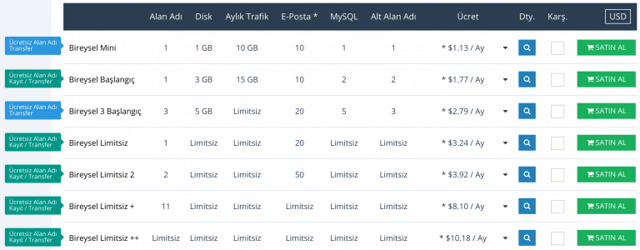
Turhost Hosting
Eğer wordpress kullanacaksanız, Turhost sizin için çok uygun bir firma. Bunu wordpress ile olan bağlantısına dayanarak söylüyorum.

Slide 11
Gider Kalemleri
İlgili programlarının satın alınması 1,500 TL ,
Sistem analizi için 2,000 TL,
Sistem tasarımı için 2,570 TL,
Gerçekleştirme için 4,000 TL,
Sistemin test edilmesi 490 TL,
Tüm çalışanların toplam kira bedeli 1,200TL,
Kullanılacak bilgisayarların toplam maliyeti 3,800TL (3 adet) ‘ ye mal olmuştur.
<-Çalışanların günlük ücretlendirilmesi->
Proje Yöneticisi (1):60TL
Programcı(2) :45TL
Sistem Analisti(1) : 40TL
Bilgi Sistem Destek pers.(1) : 30TL
Sistemin toplam maliyeti:18,570TL
Yazılımımızın satış ücreti 3,500 TL olacaktır.6 ürün satışı gerçekleştiğinde başa baş noktasına ulaşmış olur.

Slide 12
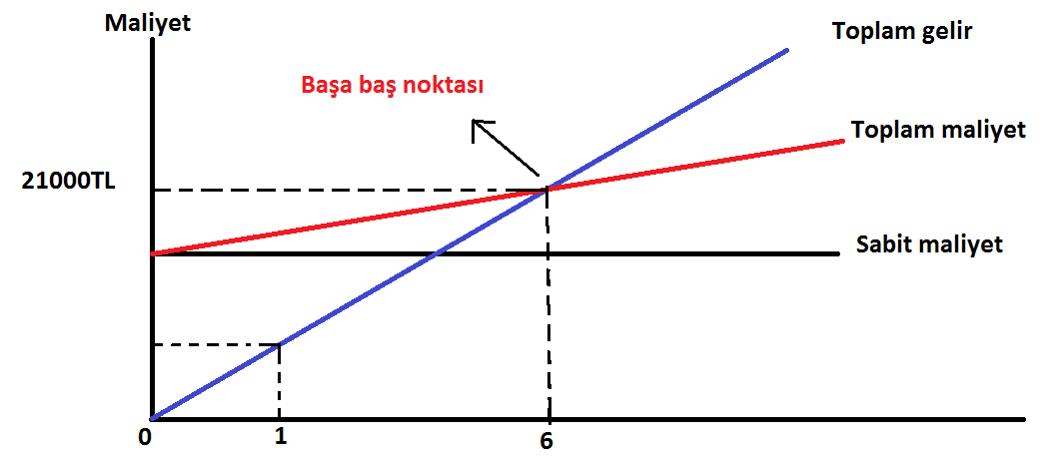
Başa Baş Noktası Grafik Gösterimi

Slide 13
3.Zaman Fizibilitesi
Sitenin tanımlanması ve geniş çaplı bir araştırma yapılarak sistem hakkında bilgi toplanması
Ön inceleme ve fizibilite çalışmaları (Sitenin analizi)
Yazılım proje planlaması
Donanım ve yazılım işlevlerinin saptanıp ön tasarımın yapılması
Sistemin Tasarımı
Kodlama ve Denetim
Test aşaması ve
Sonuçlandırma(Raporlama)

Slide 14
Gantt Şeması şu şekildedir:
Etkinlikler | Proje Süreci Zamanlaması
 | 07.03.18 11.03.18 14.03.13 4.04.18 11.04.18 25.04. 18 9.05. 18 23.05.18
1.Projenin tanımlanması 2.Sistem Analizi 3.Yazılım proje planlaması 4.Ön tasarım 5.Ayrıntılı tasarım 6.Tasarımın Denetimi 7.Kodlama 8.Test aşaması 9.Belgelendirme 10.Sonuçlandırma

Slide 15
4.Sosyal Fizibilite
Önerilen sitenin kullanıcılar tarafından kabul edilip edilmeyeceği araştırıldı.Kullanım alanı veya kullanıcı grubu olarak bir takım kısıtlamalar olmadığı tespit edildi.Bir çok kişinin blog sitesinden yararlanabileceği saptandı.

Slide 16
5. Yasal Fizibilite
Yapılan araştırmalar sonucu patent, lisans, ilgili çalışma yasası, sitenin yapmış olduğu anlaşmalar, uluslar arası ticaret hukuku vb. yasal konular açısından önerilen sistemin uygunluğu saptanmıştır.

Slide 17
 | Ağırlık | Önerilen Sistem1 | Önerilen Sistem2 | Önerilen Sistem 3
Teknik Fizibilite | %30 | Doğrudan .Net kullanarak Blog sitesinde veritabanı kurulup kodlanmaya ve temayı kendimiz yazarak kodlamaya başlamaktı. Puan:75 | Uygulama Php dili ile yazılıp bir localhostta uygulaması geliştirilmesi amaçlanmaktadır. Puan:65 | Wordpress ile otomatik kurulum ve zaman kaybı olmadan direkt internet ortamında sitenin hazır olunması. Puan:95
Ekonomik Fizibilite | %30 | Yaklaşık 19.000 TL’ye mal olan ve geri dönüşümü 5 ay olan sistemin net getirisi 18.000 TL’dir Puan:75 | Yaklaşık 16,500 TL’ye mal olan ve geri dönüşümü 4 ay olan sistemin net getirisi 24,000 TL’dir Puan:85 | Yaklaşık 18,570 TL’ye mal olan ve geri dönüşümü 4,5 ay olan sistemin net getirisi 30,000 TL’dir Puan:80
Zaman Fizibilitesi | %10 | 5 ay Puan:85 | 3,5 ay Puan:80 | 2,5 ay Puan:85
Operasyonel Fizibilite Sıralama | %30 %100 | İstenen programlama dilinde uygulama geliştirmek zaman alıcaktır. Puan:60 71,5 | Kullanıcıya hitap eden ve tüm ihtiyaçlarını karşılayan, kullanim alani veya kullanici grubu olarak daha etkin kullanılabilecek sistemdir. Puan:100 83 | Wordpress teknolojisi hakkında tam anlamıyla bilgi sahibi olunmaması nedeniyle tercih edilmemiştir. Puan:65 80,5

Slide 18
SİSTEM ANALİZİ RAPORU
Özet: Gelişmiş bilgi sistemleri ürünlerin daha verimli şekilde satılmasını ve depolanması, takibinin kolaylaşması, kullanıcı memnuniyetinin artması gibi temellere dayanarak genel anlamda firmanın kârını ve bilinilirliğini artırmak üzere geliştirilen sistemlerdir. Günümüzde hemen hemen tüm kurumsal firmalar gelişmiş bir bilgi sistemine sahiptir.
Mevcut ürün satış sisteminde bilgilerin güncellenmesi, kullanıcı bilgileri, şubeler arası iletişim kopukluğu, depo bilgisi, istatistiksel veriler, feedback sistemi konularında çok ciddi eksiklikler vardı. Bu sorunlar üretimin yavaşlaması, maliyetin artması ve müşteri kaybı gibi çok ciddi sorunlara yol açıyordu.

Slide 19
Bu sorunları çözmek için güncel bir sisteme ihtiyaç vardı. Bahsedilen mevcut sorunları çözmenin yanısıra kolay alışveriş imkânı, stok takibi ve tutulan istatistik ve geri beslemelerle müşteriye alacağı ürün hakkında daha ayrıntılı bilgi vermek de yeni sistemin kapsaması gereken konular içindeydi.
Kurulacak sistemin avantajlarının yanısıra geliştirilmesi için uzman ve analist tutulması, personelin eğitilmesi, sistemin gelişimi için yapılacak ek harcamalar maliyeti artıran etkilerdi. Bu konuda fizibilite raporlarının incelenmesi sonucu maliyete rağmen geçmenin daha avantajlı olacağı fikrine varıldı.
Yeni sisteme geçişte bir miktar maliyet artışı olsa da stokların düzenli ve kolay kontrolü, lojistik desteğinde ve depolarda verimliliğin artması, müşteri memnuniyetiyle mevcut müşteri sayısının artması ile gelir miktarında artış olur ve kâr artacaktır.

